Slide 1
Решение задач по теме «Площади фигур» 8 класс (задачи Огэ)
Выполнила: учитель математики
МБОУ СОШ №3 г. Облучье
Лисицына Анна Леонидовна

Slide 2
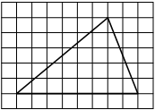
Задача №1.
На клетчатой бумаге с размером клетки 1×1 изображён треугольник. Найдите его площадь.

Slide 3
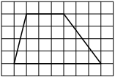
Задача №2.
На клетчатой бумаге с размером клетки 1×1 изображена трапеция. Найдите её площадь.

Slide 4
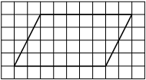
Задача №3.
На клетчатой бумаге с размером клетки 1×1 изображён параллелограмм. Найдите его площадь.

Slide 5
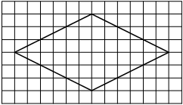
Задача №4.
На клетчатой бумаге с размером клетки 1×1 изображён ромб. Найдите площадь этого ромба.

Slide 6
Задача №5.
Периметр квадрата равен 160. Найдите площадь этого квадрата.

Slide 7
Задача №6.
Найдите площадь параллелограмма, изображённого на рисунке.

Slide 8
Задача №7.
Два катета прямоугольного треугольника равны 6 и 7. Найдите площадь этого треугольника.

Slide 9
Задача №8.
Сторона квадрата равна 5√3. Найдите площадь этого квадрата.

Slide 10
Задача №9.
Сторона ромба равна 10, а расстояние от точки пересечения диагоналей ромба до неё равно 3. Найдите площадь этого ромба.

Slide 11
Задача №10.
Периметр ромба равен 36, а один из углов равен 30°. Найдите площадь этого ромба.

Slide 12
Задача №11.
Площадь параллелограмма ABCD
равна 180. Точка E — середина стороны AB. Найдите площадь трапеции DAEC.

Slide 13
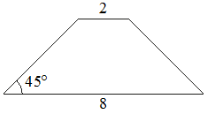
Задача №12.
В равнобедренной трапеции основания равны 2 и 8, а один из углов между боковой стороной и основанием равен 45°. Найдите площадь этой трапеции.

Slide 14
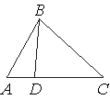
Задача №13.
На стороне AC треугольника ABC отмечена точка D так, что AD=5, DC=7. Площадь треугольника ABC равна 60. Найдите площадь треугольника ABD.

Slide 15
Задача №14.
Площадь параллелограмма равна 40, а две его стороны равны 5 и 10. Найдите его высоты. В ответе укажите большую высоту.

